Slide 1
M ăsuri de supraveghere și control
Pentru perioada premergătoare și în timpul Sărbătorilor Pascale 2024

Slide 2
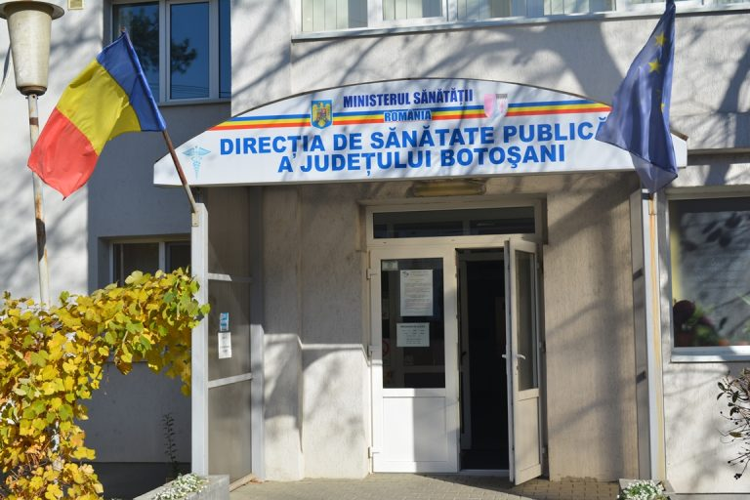
Directia de Sănătate Publică botoșani este o instituție publică, serviciu public deconcentrat cu personalitate juridică, subordonată ministerului sănătății, care își desfășoară activitatea pe teritoriul județului botoșani în scopul realizării politicilor și programelor naționale de sănătate publică, a activității de medicină preventivă și a inspecției sanitare de stat, a monitorizării stării de sănătate și a organizării statisticii de sănătate, precum și a planificării și derulării investițiilor finanțate de la bugetul de stat pentru sectorul de sănătate.

Slide 3
În perioada Sărbătorilor Pascale 2024, Serviciul de Control în Sănătate Publică din cadrul DSP Botoșani va asigura, prin inspectorii din cadrul celor două compartimente, serviciul de permanență pentru rezolvarea imediată a unor eventuale evenimente/situații cu impact pe sănătatea publică, conform competențelor Ministerului Sănătății, atât în domeniul alimentar, cât și în domeniul unităților sanitare ( cum ar fi apariția unui focar de toxiinfecție alimentară sau de boală transmisibilă, a altor posibile incidente cu impact asupra sănătății publice).

Slide 4
De asemenea, conform planului județean de acțiuni tematice, în luna aprilie inspectorii din cadrul SCSP Botoșani vor efectua controale în unitățile cu profil alimentar. Aceste controale vor viza:
Verificarea respectării prevederilor Ord. MS nr. 1030/2009 privind aprobarea procedurilor de reglementare sanitară pentru proiectele de amplasare, amenajare, construire și pentru funcționarea obiectivelor ce desfășoară activități cu risc pentru starea de sănătate a populației;
Verificarea respectării Legii nr. 359/2004 privind simplificarea formalităților la înregistrarea în registrul comerțuilui a persoanelor fizice, asociațiilor familiale și persoanelor juridice, înregistrarea fiscală a acestora, precum și la autorizarea funcționării persoanelor juridice;
Verificarea respectării prevederilor Ord. MS nr. 976/1998 pentru aprobarea Normelor de igienă privind producția, prelucrarea, depozitarea, păstrarea, transportul și desfacerea alimentelor;

Slide 5
De asemenea, conform planului județean de acțiuni tematice, în luna aprilie inspectorii din cadrul SCSP Botoșani vor efectua controale în unitățile cu profil alimentar. Aceste controale vor viza:
Conformitatea produselor biocide (avizare, etichetare, utilizare) la prevederile HG nr. 617/2014 privind stabilirea cadrului instituțional și a unor măsuri pentru punerea în aplicare a Regulamentului UE nr. 528/2012 al Parlamentului European și al Consiliului din 22 mai 2012 privind punerea la dispoziție pe piață și utilizarea produselor biocide;
Verificarea respectării prevederilor Ordinului MS nr. 562/2023, care modifică și completează Ord. MS nr. 119/2014, pentru aprobarea Normelor de igienă și sănătate publică privind mediul de viață al populației.

Slide 6
Menționăm faptul că prin Protocolul de colaborare nr. 25860/2012 între MS și ANSVSA pentru asigurarea funcționării sistemului de control oficial al alimentului și coordonarea adecvată a activităților specifice, în situația în care DSVSA Botoșani identifică o problemă ce intră în competența DSP Botoșani, inspectorii SCSP intervin imediat împreună cu cei ai DSVSA pe domeniile de competență specifice pentru rezolvarea operativă a acesteia.

Slide 7
În perioada aprilie-mai, Serviciul de Control în Sănătate Publică din cadrul DSP Botoșani va desfășura acțiuni de control, conform planului de acțiuni tematice transmis de către Ministerul Sănătății care vizează conformitatea suplimentelor alimentare și a alimentelor cu adaos de vitamine și minerale precum și verificarea respectării legislației referitoare la mențiunile nutriționale și de sănătate înscrise pe aceste categorii de alimente.

Slide 8
De asemenea, în sprijinul cetățeanului, DSP Botoșani are un număr de telefon de permanență la care răspunde personalul specializat din cadrul unității, disponibil 24/24. acesta este afișat pe site-ul instituției împreună cu alte date de contact și informații utile. www.dspbotosani.ro
0745619074

